Slide 1


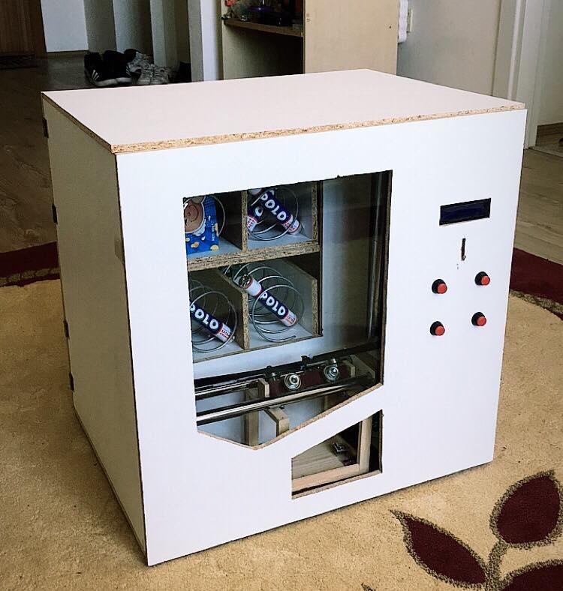
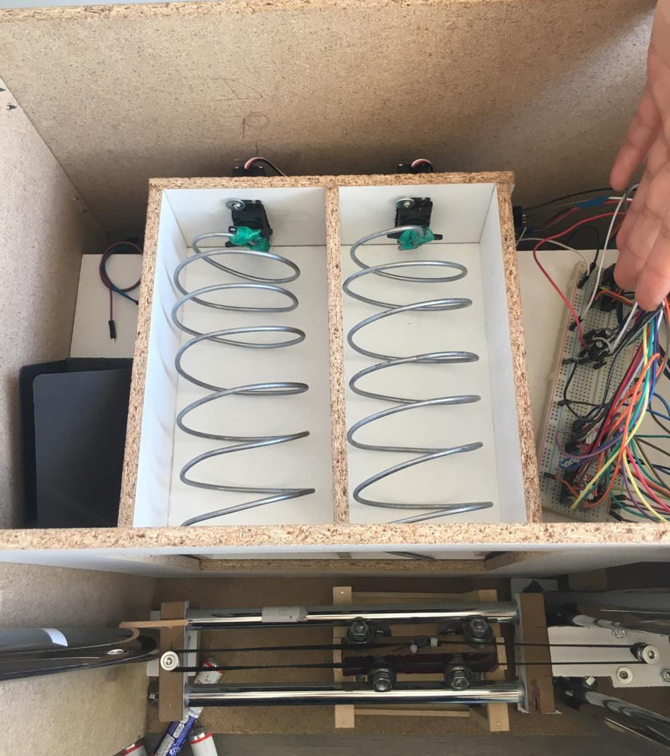
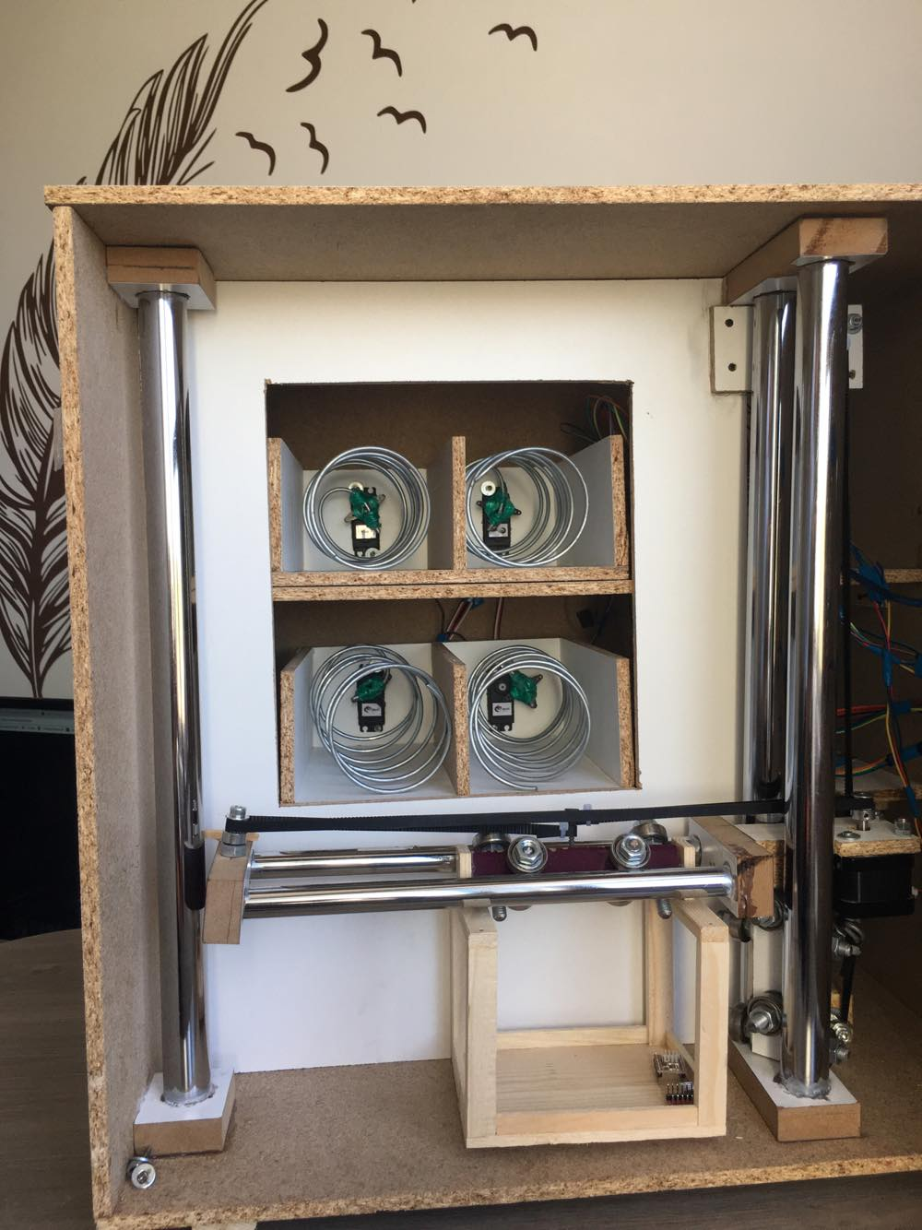

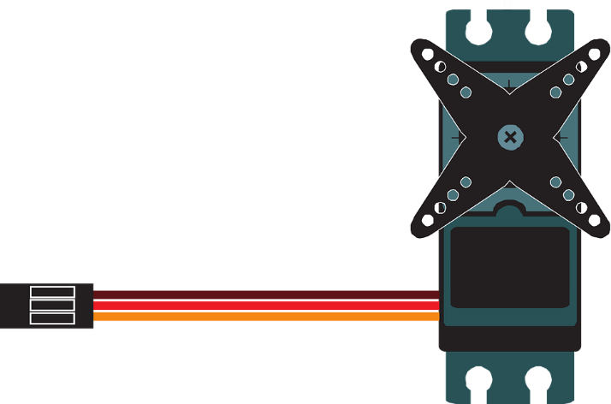
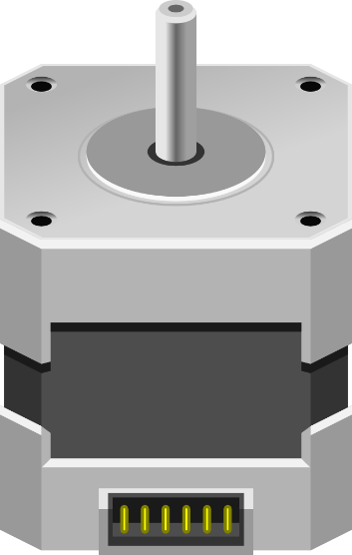
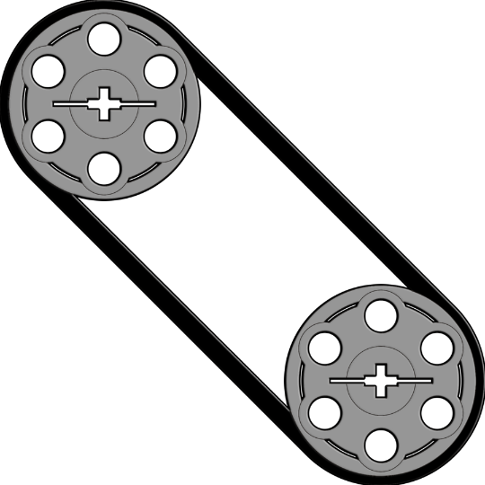


OTOMAT MAKİNASI
DANIŞMAN:YRD.DOÇ.DR.BURHAN SELÇUK
Karabük Üniversitesi Bilgisayar Mühendisliği
AMAÇ
Gelişen teknoloji sayesinde, üretilen otomat makinalarının özelliklerinde yenilikler görülmektedir. Üretilen bu otomat makinaları başta yiyecek içecek otomatları olmak üzere, yatırımcılarına büyük ölçüde kazanç ve avantajlar sağlamaktadır. Bu nedenle, bu makinalar bir pazarlama ihtiyacı olarak da tercih edilmektedir.
YÖNTEM
Otomat, dört sürekli rotasyonlu servo motor ile kontrol edilen dört boşaltma ünitesine, adım motorları ile kontrol edilen bir taşıyıcı sisteme, bir LCD'ye, bir eşyayı seçmek için dört düğmeye ve bir bozuk para detektörüne sahiptir. Madeni para detektörü basit bir kızılötesi yakınlık sensörüdür, bu yüzden bir bozuk para geçtiğinde, sensör bize olumlu bir geri bildirim verecektir.
UYGULAMA
Projede arduino tabanlı bir satış makinesi tasarlanmıştır. Bu sistemde servo ve stepper motor kullanılmıştır. İlk olarak lcd ekranda ‘Ürün seçiniz’ mesajını yazdırıyoruz. Ön panelde gözüken düğmelerden ürün seçimi yaptıktan sonra asansör seçilen ürünün konumuna doğru hareket ediyor. Bu sırada ekranda ‘Ürün Veriliyor’ mesajı yazılıyor ve servo motor dönüp sarmal bobine tam bir tur dönüş sağlıyor. Ürün asansöre eklendikten sonra ürünü başlangıç pozisyonundan alabiliyoruz.
DEĞERLENDİRME
Otomat makinesi projemiz arduino kartını kodlayarak ve ek bileşenler takılarak gerçekleştirilmiştir. Arduino kartını kullanarak arduino kartı kodlamayı ve ek bileşenler olarak servo motorlarını, step motorlarını, kızılötesi sensörünü ve led ekranını kodlamayı öğrenmiş bulunmaktayız. Bu bileşenleri ve otomat makinamızın dış tasarımını sistematik bir düzen ile çalışarak hayata geçirmiş bulunmaktayız. Otomat makinamız normal otomat makinalarının bileşenlerini içermekte ve ek olarak asansör sistemi entegre edilmiştir. Bu asansör sistemi ile düşmenin etkisiyle kırılabilecek veya ezilebilecek hassas ürünlerin kullanıcı alım bölgesine yavaş bir şekilde iletilmesi amaçlanmıştır.

